Slide 1
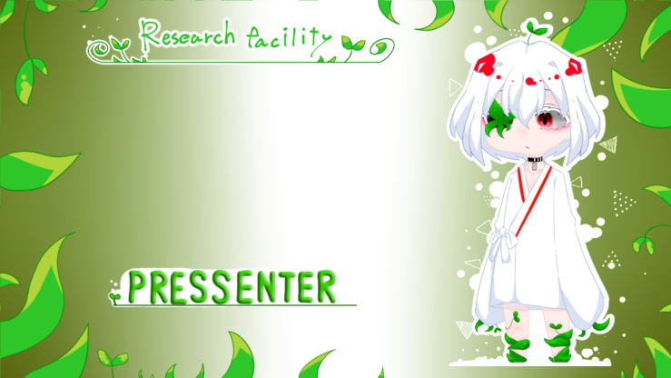
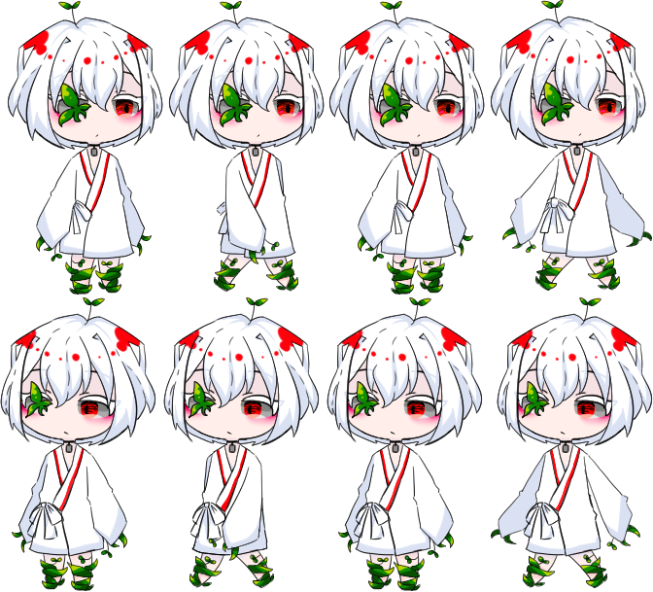
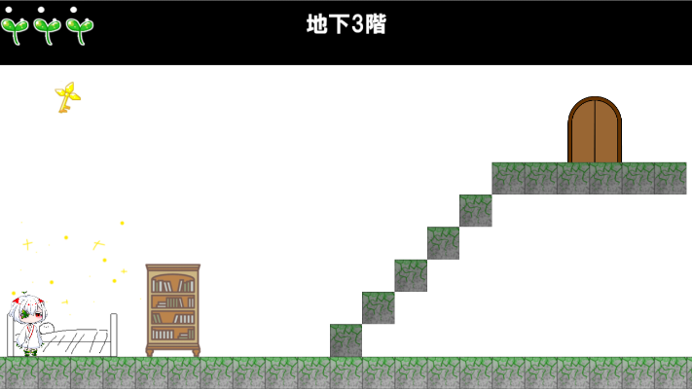
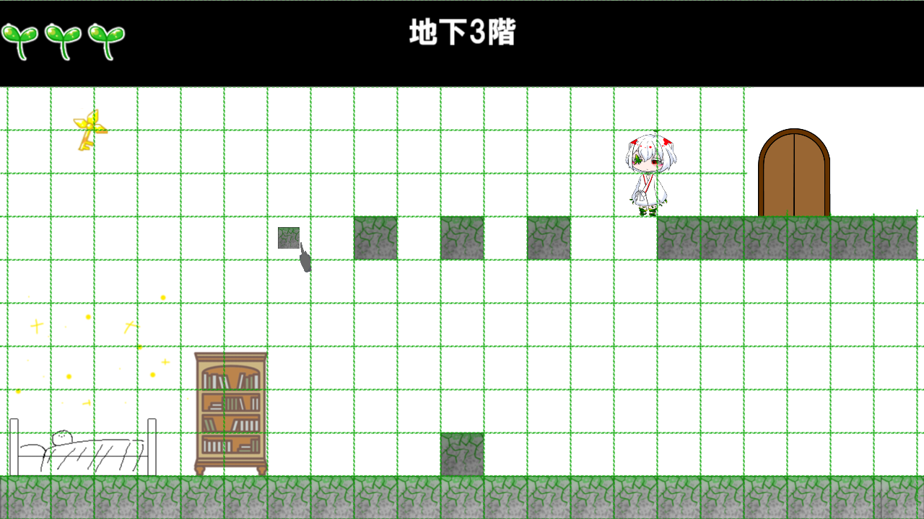
ここを見て!!
アピールポイント!
アニメーションとブロックを動かす処理
絵はほぼ自作です!
タイトルやアイテム等にアニメーションを追加！
ブロックを手動で動かせる処理を入れ
パズル要素を入れました！
ジャンル：2Dアクションパズル
制作期間：1ヶ月
開発環境：Visual Stadio 2015/C言語
吉田学園情報ビジネス専門学校_ゲーム学科1年_澄川侑奈

